Slide 1
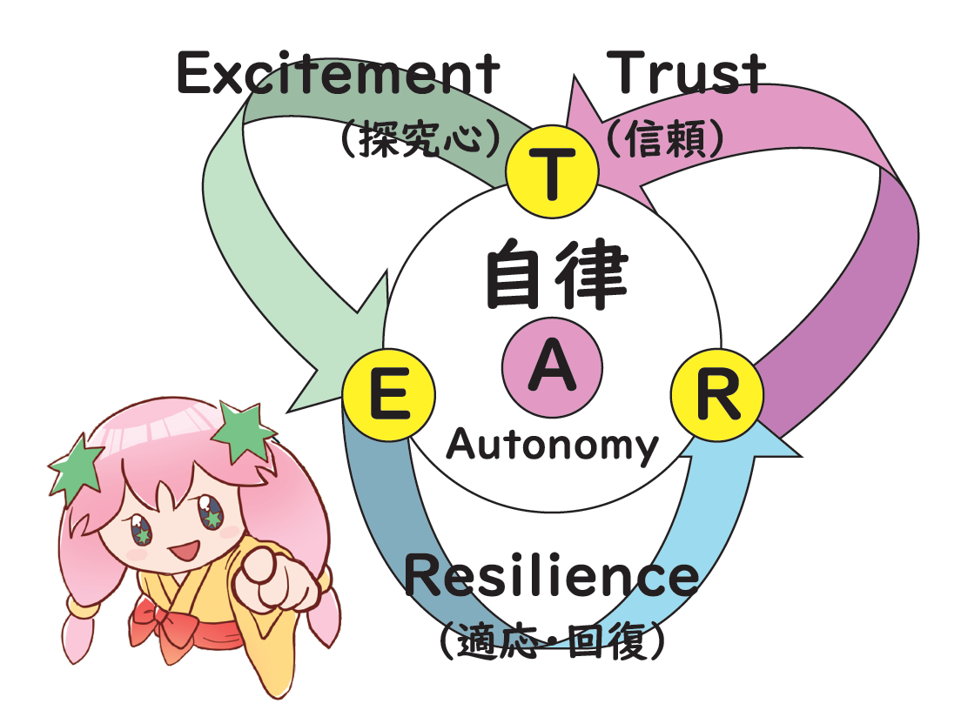

ARATAE－Ability
Since 2025
Autonomy（自律）
生徒が自ら考え、判断し、行動できる力。内なる知的好奇心を原動力に、困難を乗り越え、社会を主体的に生き抜くための核となる力です。この「自律」を教育の最上位目標とし、生徒たちが未来を切り拓くための揺るぎない土台を築きます。
Resilience（立ち直る力・挑戦する力）
失敗を恐れず挑戦し、転んでも再び立ち上がり、前向きに進み続ける力。生徒たちが安心して挑戦できる環境を提供し、多くの経験を通して、困難を乗り越える粘り強さと精神的な強さを養います。
Trust（信頼される力）
他者からの信頼を得て、互いを信頼し協力する力。責任ある行動と誠実さで人間関係を築き、多様な価値観を尊重し支え合う中で、社会で活躍するための揺るぎない信頼関係を築く力を養います。
Excitement（わくわく感・探究心）
知的好奇心を刺激し、学びの中に楽しさを見出す力。自ら問いを立て、探求する過程を重視し、多様な体験を通じて「わくわく」する心を育むことで、知の扉を自ら開く力を養います。
川島高校公式キャラクター あらたえちゃん
川島高校公式キャラクター あさひくん

